Slide 1
Fortbildung im Umweltsektor
XXXXXXXXXXXXXXXXXXXXXXXXXXXXXXXXXXXXXXXXX
Pumpversuche bei der Altlastensanierung
Dr. Bernd Leßmann
Hessisches Landesamt für Umwelt und Geologie
Flörsheim, den 17.06.2009

Slide 2
Gliederung
XXXXXXXXXXXXXXXXXXXXXXXX
Pumpversuchsarten und - ziele
Grundlagen
Planung eines Pumpversuchs
Auswerteverfahren
XXXXXXXXXXXXXXXXXXXXXXXXXXXXXXXXXXXXXXXXX
Notes:
.

Slide 3
Gliederung
XXXXXXXXXXXXXXXXXXXXXXXX
Pumpversuchsarten und -ziele
XXXXXXXXXXXXXXXXXXXXXXXXXXXXXXXXXXXXXXXX

Slide 4
Pumpversuchsarten (nach DVGW Arbeitsblatt W 111 + IPV)
XXXXXXXXXXXXXXXXXXXXXXXX
- Brunnentest (Leistungscharakteristik eines Förderbrunnens)
- Betriebstest (Klärung insbesondere der Pumpenauslegung für einen späteren Förderbetrieb)
- Pumpversuche zur Brunnenentwicklung (Erzielung der Sandfreiheit, Verbesserung der hydraulischen Anbindung an den Grundwasserleiter)
- Zwischenpumpversuche (Festlegung der Brunnentiefe und des Brunnenausbaus)
Grundwasserleitertest (Ermittlung der wasserleitenden und wasserspeichernden Eigenschaften eines Grundwasserleiters)
Immissionspumpversuch (Pumpversuche mit begleitender Schadstoffanalytik unter Berücksichtigung der Entnahmebreite, „Schadstoffganglinie“)
- Langzeitpumpversuche (Klärung der z. B. Dauerergiebigkeit, möglicher landschaftsökologischer Beeinträchtigungen oder der langfristigen Grundwasserbeschaffenheit)
XXXXXXXXXXXXXXXXXXXXXXXXXXXXXXXXXXXXXXXX
WRRL Hessen - Projekt Maßnahmenprogramm und Bewirtschaftungsplan
Notes:
4

Slide 5
Grundwasserleitertest
XXXXXXXXXXXXXXXXXXXXXXXX
Pumpversuchsziele:
- grundwasserleitende Eigenschaften (Durchlässigkeit / Transmissivität)
grundwasserspeichernde Eigenschaften (Speicherkoefizient)
richtungsabhängige hydraulische Kenndaten (vertikale und horizontale Anisotropie)
Lage und Eigenschaften hydraulisch wirksamer Grundwasserleiterränder (z.B. Staugrenzen, Infiltrationsgrenzen)
Leckagen und vertikale Durchlässigkeiten geringleitender über- bzw. unterlagender Schichten (Leckagefaktor, hydraulische Widerstände)
Brunnen- und Bohrlocheinflüsse (Brunnenverluste, Brunnenspeicherung, Skin-Effekt)
- Informationen zum konzeptionellen hydrogeologischen Modell
XXXXXXXXXXXXXXXXXXXXXXXXXXXXXXXXXXXXXXXX
WRRL Hessen - Projekt Maßnahmenprogramm und Bewirtschaftungsplan
Notes:
5

Slide 6
Gliederung
XXXXXXXXXXXXXXXXXXXXXXXX
Grundlagen
XXXXXXXXXXXXXXXXXXXXXXXXXXXXXXXXXXXXXXXX
WRRL Hessen - Projekt Maßnahmenprogramm und Bewirtschaftungsplan
Notes:
6

Slide 7

Mathematische Grundlagen
XXXXXXXXXXXXXXXXXXXXXXXX
Grundwasserströmung
r: | radialer Abstand zum Förderbrunnen [m]
h: | Standrohrspiegelhöhe zur Zeit t [m]
t: | Zeit seit Pumpbeginn [s]
S: | Speicherkoeffizient [1]
T: | Transmissivität [m²/s]
Partielle Differentialgleichung für ein Strömungssystem in einem homogenen, isotropen Grundwasserleiter mit einem radialsymmetrischen Strömungsfeld bei Anströmung nur eines Förderbrunnens
XXXXXXXXXXXXXXXXXXXXXXXXXXXXXXXXXXXXXXXX
WRRL Hessen - Projekt Maßnahmenprogramm und Bewirtschaftungsplan
Notes:
7

Slide 8


Mathematische Grundlagen
XXXXXXXXXXXXXXXXXXXXXXXX
Brunnenfunktion von Theis (1935)
s: | Absenkungsbetrag in einem Brunnen im Abstand r zum Förderbrunnen [m]
h₀: | Ruhewasserspiegel [m]
h: | abgesenkter Grundwasserspiegel zur Zeit t [m]
Q_{F}: | konstante Förderrate [m³/s oder l/min]
W(u) | Theis-Brunnenfunktion
für u=(r²·S)/(4·t·T). γ=0,577216 ist die so genannte Euler-Mascheroni-Konstante.
XXXXXXXXXXXXXXXXXXXXXXXXXXXXXXXXXXXXXXXX
WRRL Hessen - Projekt Maßnahmenprogramm und Bewirtschaftungsplan
Notes:
8

Slide 9
Theis‘sche Voraussetzungen
XXXXXXXXXXXXXXXXXXXXXXXX
Theis‘ sche Voraussetzungen zur Auswertung eines Pumpversuches:
Der GWL besitzt unendliche seitliche Ausdehnung.
Der GWL ist homogen und isotrop.
Die GwDruckfläche vor Beginn des Versuchs ist horizontal.
Der Brunnen ist über die gesamte Mächtigkeit des GWL verfiltert.
Die in dem Brunnen gespeicherte Wassermenge ist vernachlässigbar klein.
Die Förderrate während der Absenkung ist konstant.
Der Absenkungsbereich ist unbeeinflusst von hydraulisch wirksamen Grundwasserleitergrenzen (z.B. Staugrenzen, Infiltrationsgrenzen)
…
Pumpversuche liefern hinreichend genau Ergebnisse bei entsprechender Planung und richtiger Auswertung!
Voraussetzung: konzeptionelles hydrogeologisches Modell
XXXXXXXXXXXXXXXXXXXXXXXXXXXXXXXXXXXXXXXX
WRRL Hessen - Projekt Maßnahmenprogramm und Bewirtschaftungsplan
Notes:
9

Slide 10
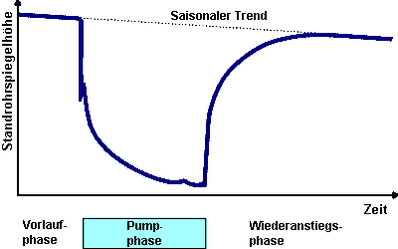
Einfaches Pumpversuchsschema
XXXXXXXXXXXXXXXXXXXXXXXX
aus Schreiner + Kreysing (1998), verändert nach Heath (1987)
Änderung der Wasserspiegelhöhe bei einem Pumpversuch mit gleichbleibender Grundwasserentnahme
XXXXXXXXXXXXXXXXXXXXXXXXXXXXXXXXXXXXXXXX
WRRL Hessen - Projekt Maßnahmenprogramm und Bewirtschaftungsplan
Notes:
10

Slide 11
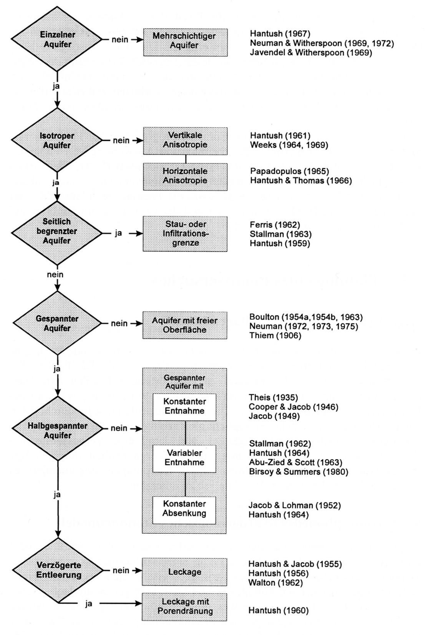
Vorgehensschema
XXXXXXXXXXXXXXXXXXXXXXXX
Übersicht über verschiedene Grundwasserleitertypen und Randbedingungen mit den dazugehörigen Auswerteverfahren
aus Schreiner + Kreysing (1998), verändert nach ASTM (1994)
XXXXXXXXXXXXXXXXXXXXXXXXXXXXXXXXXXXXXXXX
WRRL Hessen - Projekt Maßnahmenprogramm und Bewirtschaftungsplan
Notes:
11

Slide 12
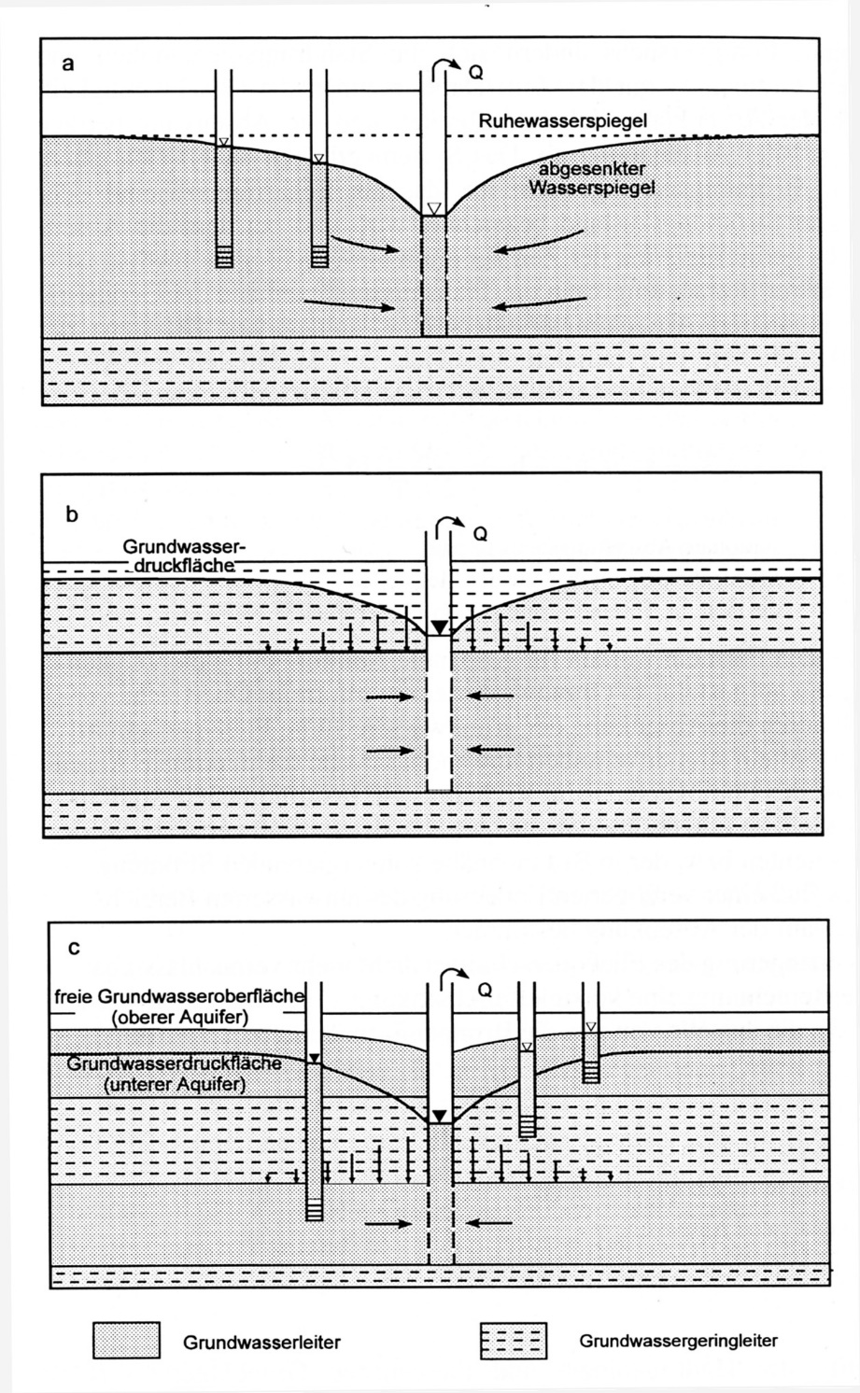
Grundwasserleitertypen
XXXXXXXXXXXXXXXXXXXXXXXX
Prinzipdarstellung verschiedener Grundwasserleitertypen
a freier GWL
b (halb-) gespannter GWL
c mehrschichtiger GWL (mit einem freien über einem halbgespannten GWL)
aus Schreiner + Kreysing (1998), nach Krusemann + De Ridder (1990)
XXXXXXXXXXXXXXXXXXXXXXXXXXXXXXXXXXXXXXXX
WRRL Hessen - Projekt Maßnahmenprogramm und Bewirtschaftungsplan
Notes:
12

Slide 13
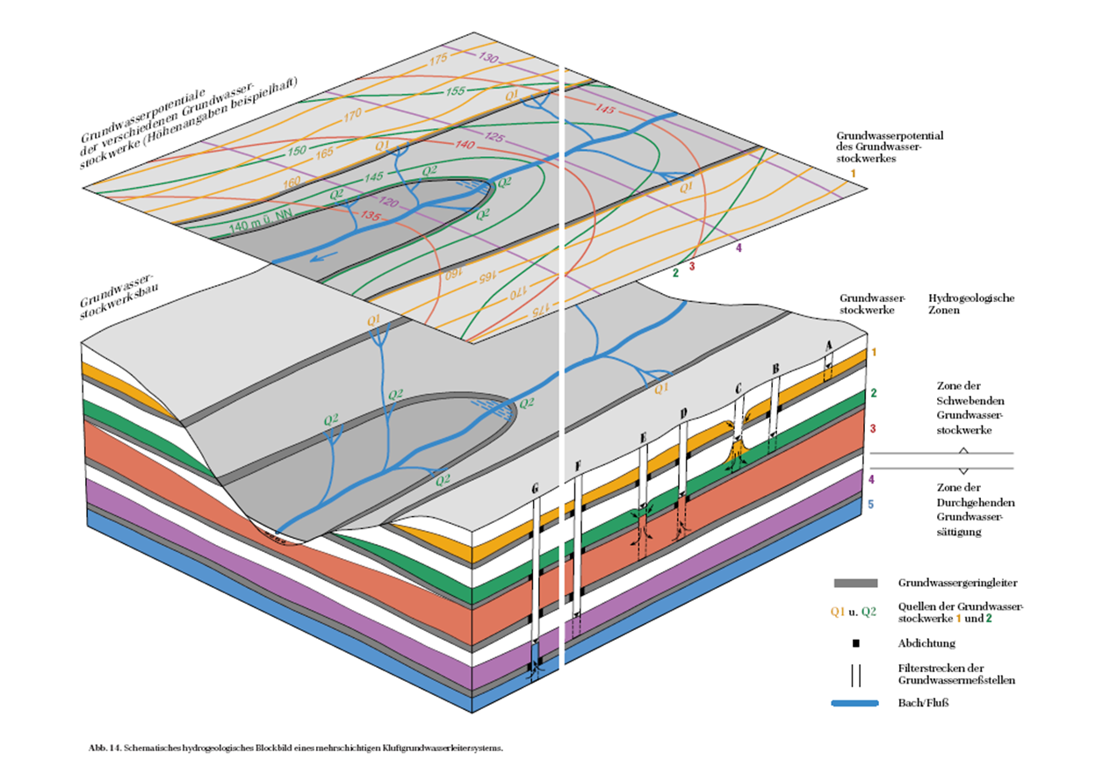
Mehrschichtiges Grundwasserstockwerkssystem
XXXXXXXXXXXXXXXXXXXXXXXX
WRRL Hessen - Projekt Maßnahmenprogramm und Bewirtschaftungsplan
Notes:
13

Slide 14
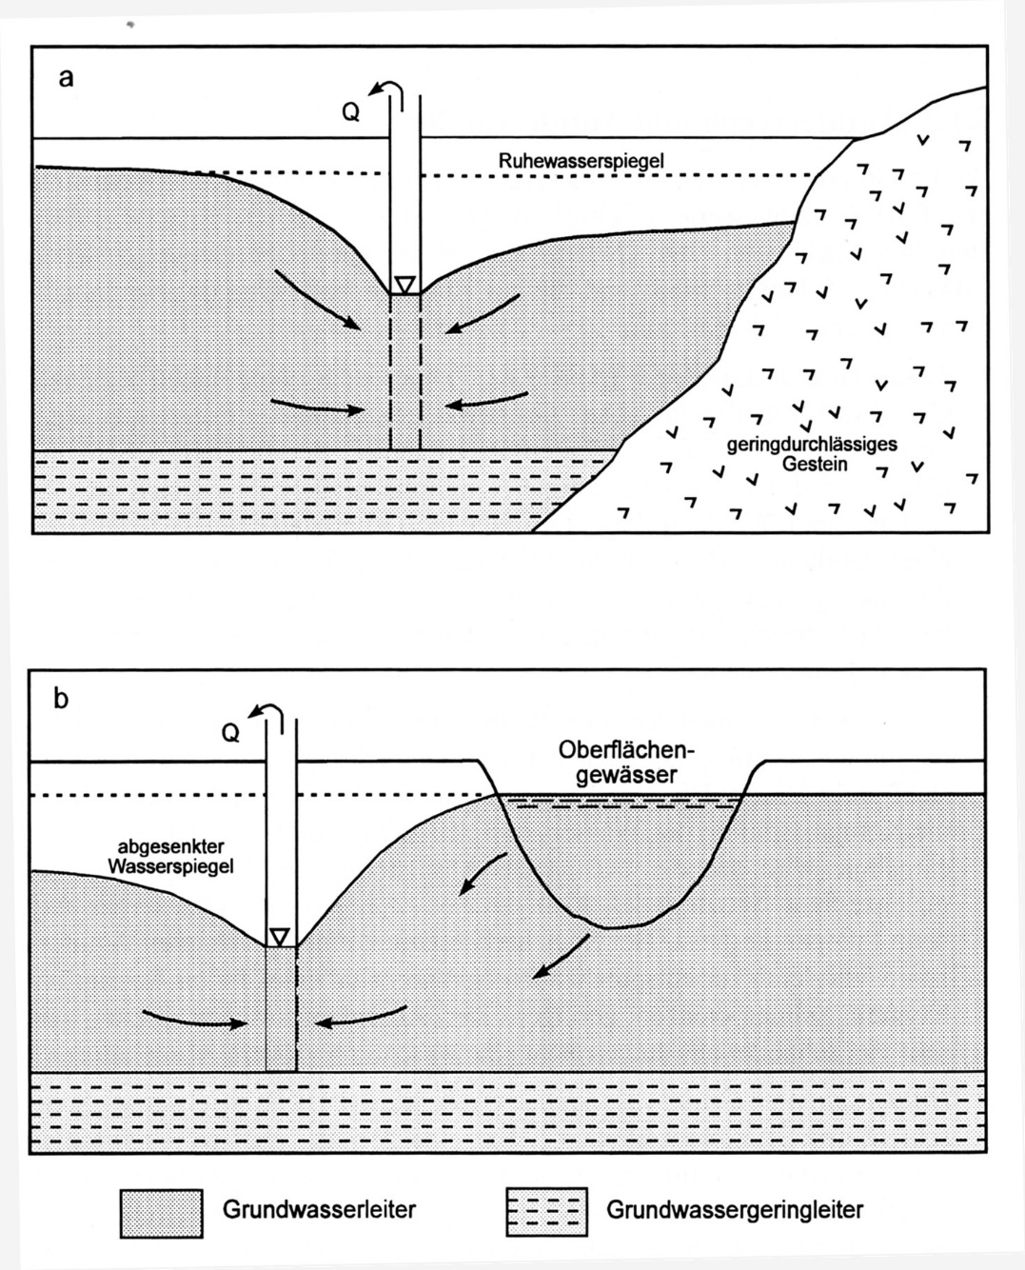
Grundwasserleiterränder
XXXXXXXXXXXXXXXXXXXXXXXX
Schematische Darstellung von Grundwasserleiterrändern:
a Staugrenze
b Infiltrationsgrenze
aus Schreiner + Kreysing (1998), nach Ferris et al. (1962)
XXXXXXXXXXXXXXXXXXXXXXXXXXXXXXXXXXXXXXXX
WRRL Hessen - Projekt Maßnahmenprogramm und Bewirtschaftungsplan
Notes:
14

Slide 15
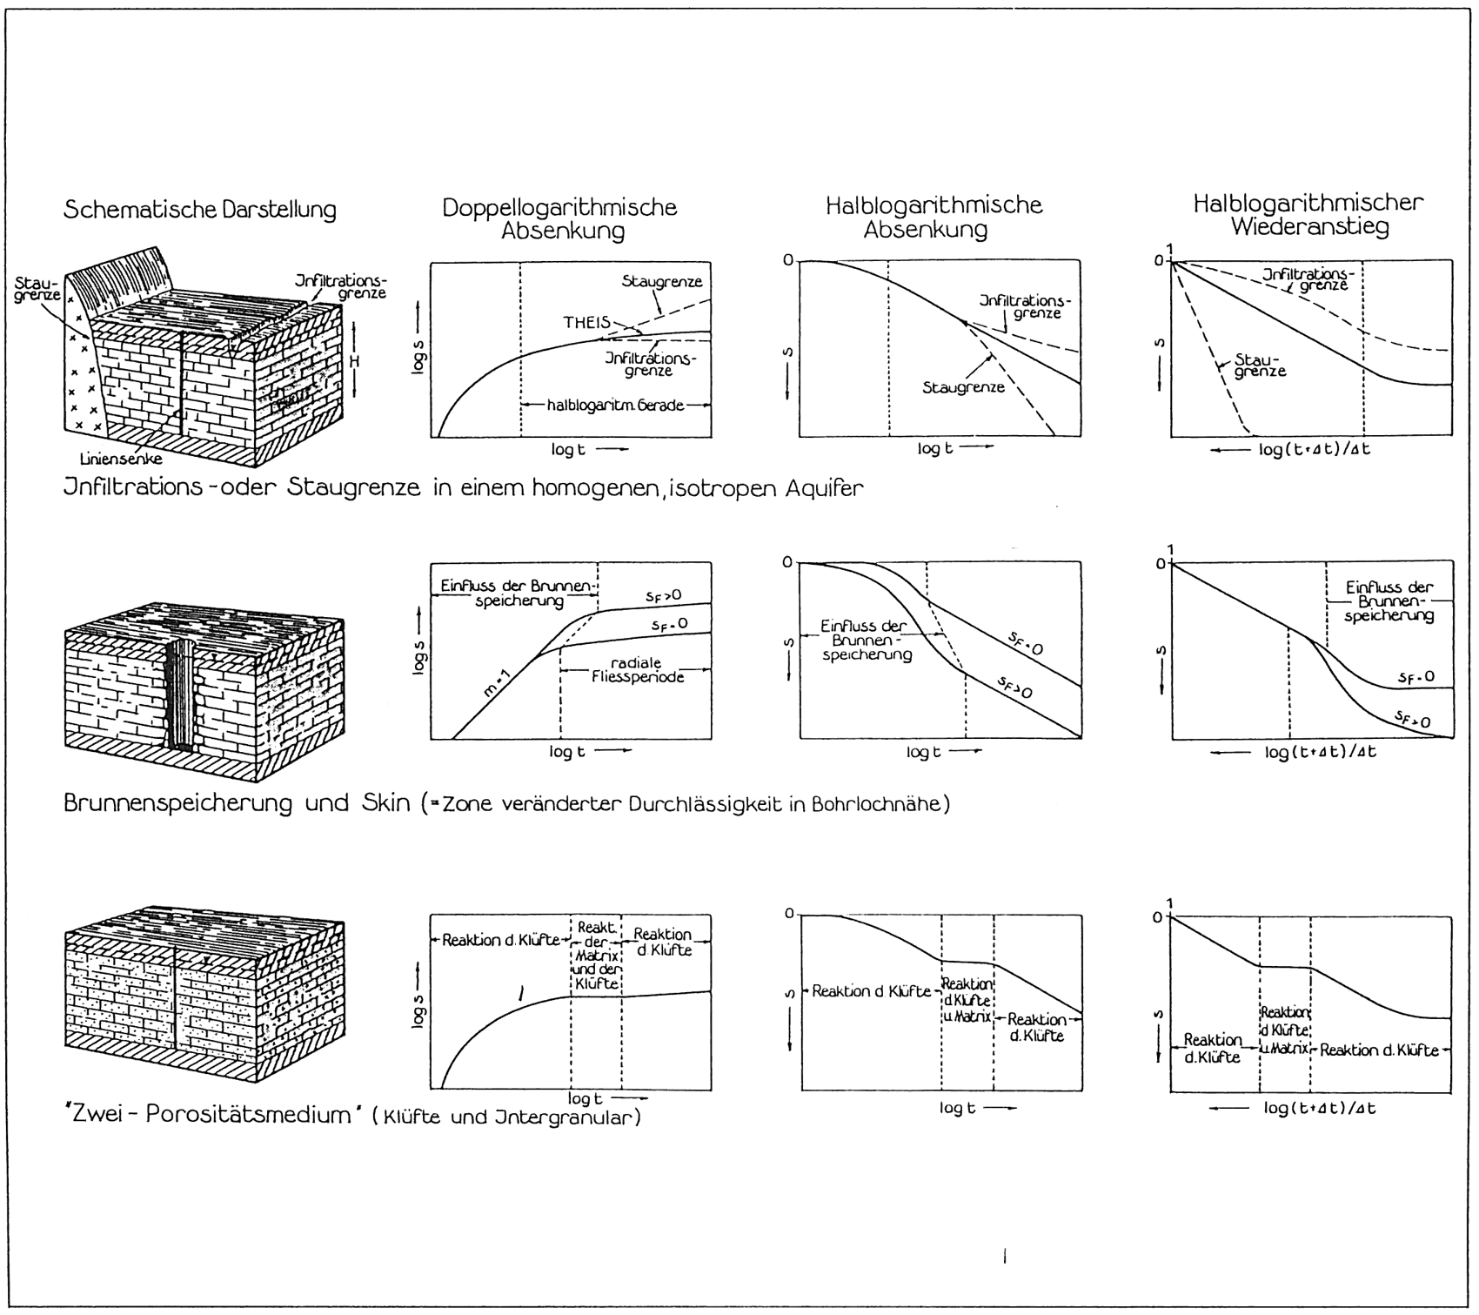
Einflüsse
XXXXXXXXXXXXXXXXXXXXXXXX
XXXXXXXXXXXXXXXXXXXXXXXXXXXXXXXXXXXXXXXX
WRRL Hessen - Projekt Maßnahmenprogramm und Bewirtschaftungsplan
Notes:
15

Slide 16
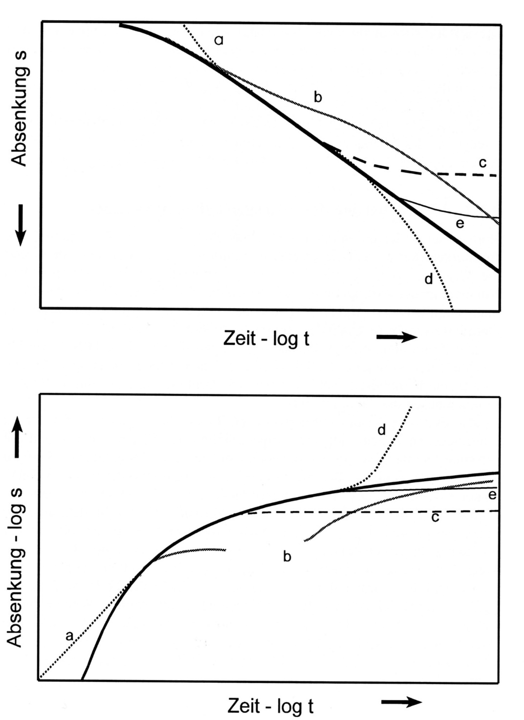
Einflüsse
XXXXXXXXXXXXXXXXXXXXXXXX
Schematische Darstellung des Einflusses verschiedener Grundwasserleitertypen und Randbedingungen auf den Zeit-Absenkungs-Verlauf:
a Brunnenspeicherung
b Grundwasserleiter mit verzögerter Entleerung
c Leckage
d Staugrenze
e Infiltrationsgrenze
aus Schreiner + Kreysing (1998)
XXXXXXXXXXXXXXXXXXXXXXXXXXXXXXXXXXXXXXXX
WRRL Hessen - Projekt Maßnahmenprogramm und Bewirtschaftungsplan
Notes:
16

Slide 17
Gliederung
XXXXXXXXXXXXXXXXXXXXXXXX
Planung eines Pumpversuchs
XXXXXXXXXXXXXXXXXXXXXXXXXXXXXXXXXXXXXXXX
WRRL Hessen - Projekt Maßnahmenprogramm und Bewirtschaftungsplan
Notes:
17

Slide 18
Konzeptionelles hydrogeologisches Modell
XXXXXXXXXXXXXXXXXXXXXXXX
Bestandsaufnahme:
Geologie !!!
Grundwasserleitergrenzen
Grundwasserleitertypen
Brunnendaten (Ausbau)
Gewässereinflüsse
Kontaminationsquellen
…
XXXXXXXXXXXXXXXXXXXXXXXXXXXXXXXXXXXXXXXX
WRRL Hessen - Projekt Maßnahmenprogramm und Bewirtschaftungsplan
Notes:
18

Slide 19
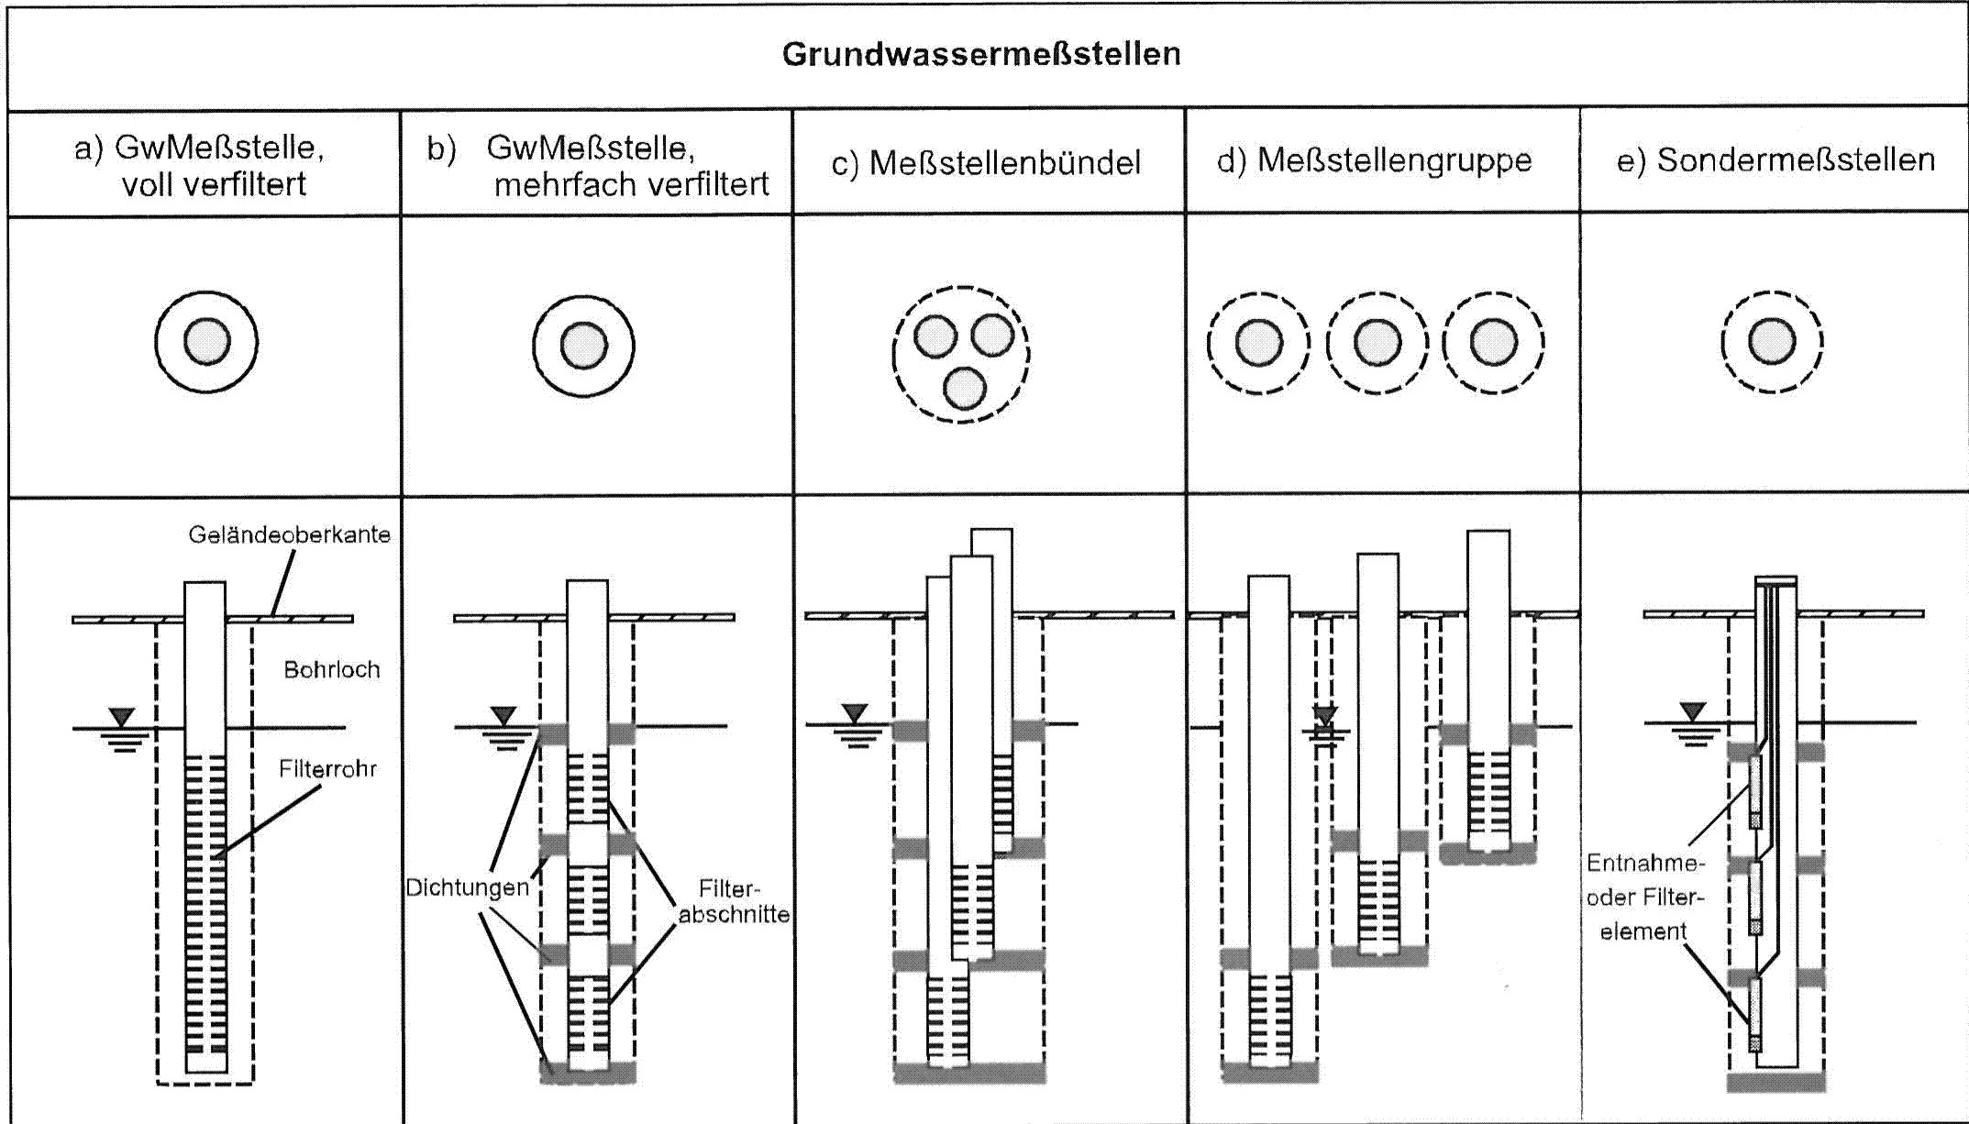
Brunnendaten
XXXXXXXXXXXXXXXXXXXXXXXX
XXXXXXXXXXXXXXXXXXXXXXXXXXXXXXXXXXXXXXXX
WRRL Hessen - Projekt Maßnahmenprogramm und Bewirtschaftungsplan
Notes:
19

Slide 20
Typische Zeitintervalle
XXXXXXXXXXXXXXXXXXXXXXXX
Orientierungswerte für die Pumpversuchsdauer:
gespannter Grundwasserleiter: rd. 24 h
(Driscoll 1987)
freie Grundwasseroberfläche: rd. 3 d
(Krusemann + De Ridder 1990)
Lockergesteinsgrundwasserleiter: rd. 200 h
(DVGW 1997)
Festgesteinsgrundwasserleiter: rd. 400 h
(DVGW 1997)
Wiederanstiegsmessungen: rd. 0,5 – 0,75 fache der Pumpdauer
(DVGW 1997)
XXXXXXXXXXXXXXXXXXXXXXXXXXXXXXXXXXXXXXXX
WRRL Hessen - Projekt Maßnahmenprogramm und Bewirtschaftungsplan
Notes:
20

Slide 21
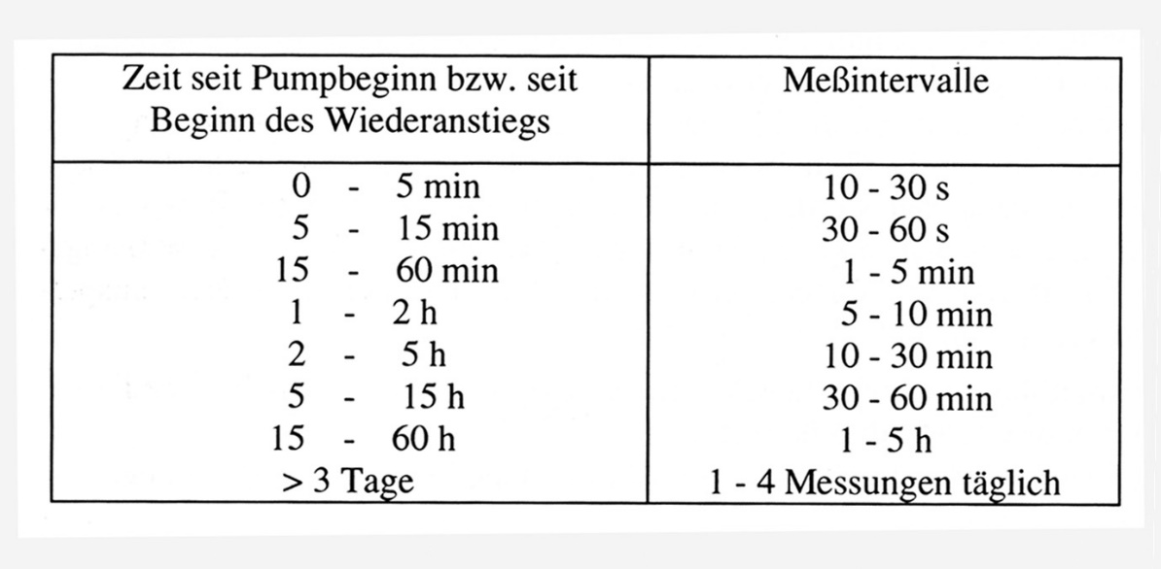
Typische Zeitintervalle
XXXXXXXXXXXXXXXXXXXXXXXX
Meßintervalle:
üblicherweise in logarithmischen Zeitintervallen
Faustregel: mindestens 10 Messwerte pro logarithmischer Dekade
zahlreiche Messungen nach Beginn der Pumpphase (daher Datenlogger sinnvoll)
größer werdende Messintervalle mit fortschreitender Zeit
aus Schreiner + Kreysing (1998)
XXXXXXXXXXXXXXXXXXXXXXXXXXXXXXXXXXXXXXXX
WRRL Hessen - Projekt Maßnahmenprogramm und Bewirtschaftungsplan
Notes:
21

Slide 22
Gliederung
XXXXXXXXXXXXXXXXXXXXXXXX
Auswerteverfahren
XXXXXXXXXXXXXXXXXXXXXXXXXXXXXXXXXXXXXXXX
WRRL Hessen - Projekt Maßnahmenprogramm und Bewirtschaftungsplan
Notes:
22

Slide 23
Auswerteverfahren
XXXXXXXXXXXXXXXXXXXXXXXX
Übersicht über verschiedene Grundwasserleitertypen und Randbedingungen mit den dazugehörigen Auswerteverfahren
aus Schreiner + Kreysing (1998), verändert nach ASTM (1994)
XXXXXXXXXXXXXXXXXXXXXXXXXXXXXXXXXXXXXXXX
WRRL Hessen - Projekt Maßnahmenprogramm und Bewirtschaftungsplan
Notes:
23

Slide 24
Auswerteverfahren
XXXXXXXXXXXXXXXXXXXXXXXX
Zur Auswertung von Pumpversuchen gibt es eine Vielzahl von PC-Computerprogrammen, die eine EDV-gestützte Bearbeitung und Auswertung von Pumpversuchen ermöglichen.
Literaturhinweise: Boonstra (1991), Linnenberg (1991), ASTM (1994).
siehe unter www.hydroskript.de
Eine übersichtliche Darstellung findet sich auch bei de Marsily (1986), Interpretation of a Pumping Test (page 168-206).
Die EDV-gestützte Auswertung mittels Software-Programmen ersetzt nicht die sorgfältige Durchführung eines Pumpversuchsverlaufs sowie die sorgfältige Überprüfung der Plausibilität der zugrundeliegenden Modellvorstellungen (Randbedingungen) und der Ergebnisse im Hinblick auf die hydrogeologische Gegebenheit.
Immissionspumpversuche:
www.xfaweb.baden-wuerttemberg.de/alfaweb/progs/ipv_tool/ipv_tool.htm
XXXXXXXXXXXXXXXXXXXXXXXXXXXXXXXXXXXXXXXX
WRRL Hessen - Projekt Maßnahmenprogramm und Bewirtschaftungsplan
Notes:
24

Slide 25
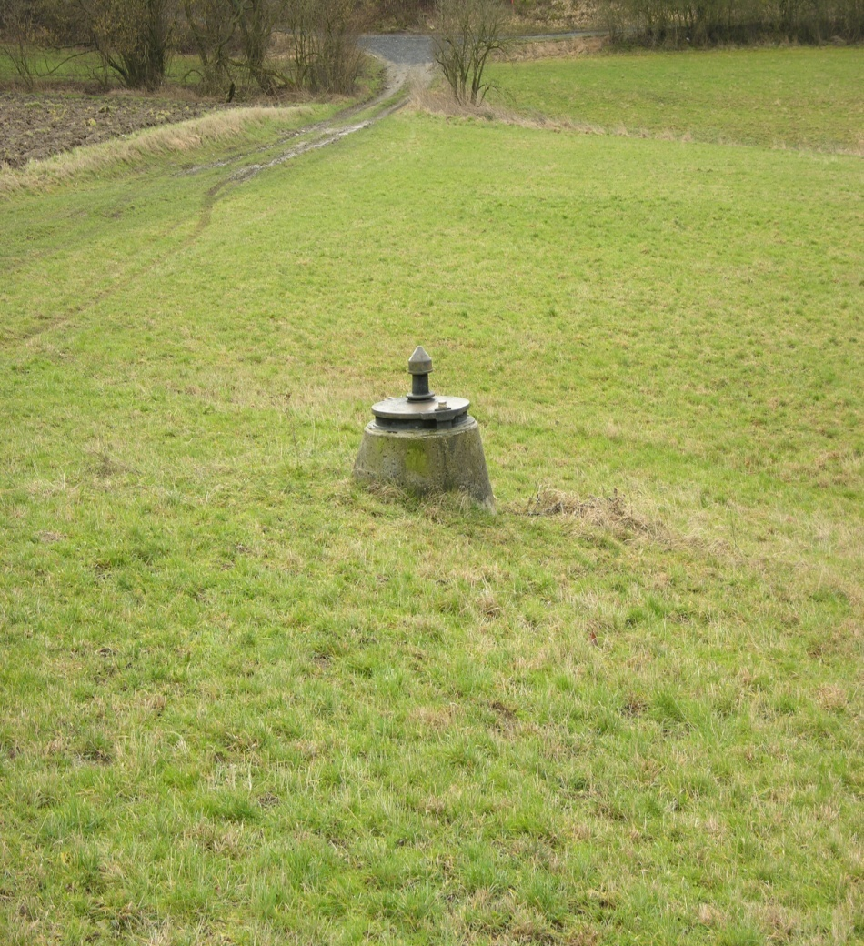
Vielen Dank für Ihr Interesse!
XXXXXXXXXXXXXXXXXXXXXXXX
XXXXXXXXXXXXXXXXXXXXXXXXXXXXXXXXXXXXXXXX

